Slide 1
Kongernes Nordsjælland – videre proces
Hundested 5. oktober 2016
Kontorchef Mette Marcker Christiansen

Slide 2
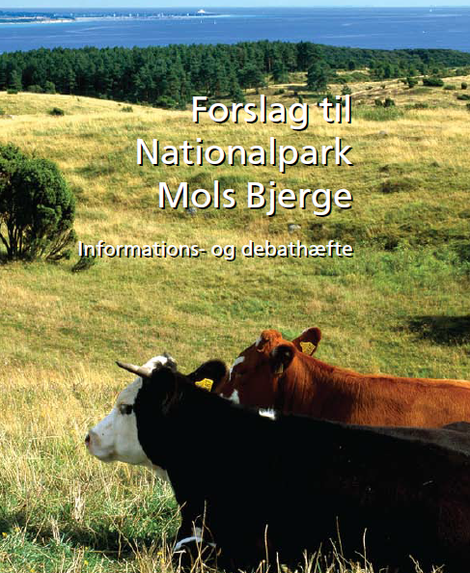
Vejen mod oprettelse (1)
Ministerens forslag til nationalpark - proces:
Udkast til bekendtgørelse
Miljøvurdering
Informations- og debathæfte
(Formidling af det samlede forslag til nationalpark; bekendtgørelsens
målsætninger for nationalparken, beskrivelse af organisering, ministerens
forslag til bestyrelsens sammensætning på organisationsniveau,
økonomiske rammer m.m.)
-> Udkast til bekendtgørelse i høring
……..
- Udvidet lokal lodsejerdialog ?

Slide 3
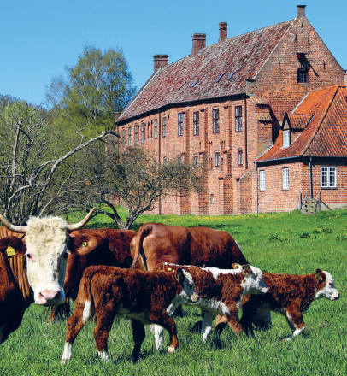
Vejen mod oprettelse (2)
Ministerens udstedelse af bekendtgørelse - proces
Høring af udkast til bekendtgørelse (min. 16 uger)
Borgermøder
Behandling af høringssvar
Politisk beslutning om oprettelse
-> Udstedelse af bekendtgørelse

Slide 4
Tentativ tidsplan frem mod udstedelse af bekendtgørelse
Fase 1
(4. kvt. 2016 – 2. kvt. 2017)
Udkast til bekendtgørelse
Miljøvurdering
Informations- og debathæfte
Bekendtgørelse (udkast)
Forår 2017 (april/maj)
Fase 2
(3. kvt. 2017 – 4. kvt. 2017)
Høring og borgermøder
Behandling af høringssvar
Politisk beslutning om oprettelse og bestyrelsens sammensætning
Bekendtgørelse udstedes
primo 2018

Slide 5
Proces fra oprettelse af nationalpark til vedtagelse af 1. nationalparkplan
Udpegning af af bestyrelse
Bestyrelsen konstitueres, vedtager budget og får startkapital til udarbejdelse af 1. nationalparkplan
Nedsættelse af nationalparkråd
Indsamling af forslag til nationalparkplan
Forslag til nationalparkplan + miljøvurdering
Høring
Vedtagelse
2018
2019
2020

